Slide 1
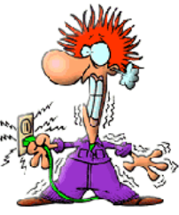
Balesetvédelem

Slide 2
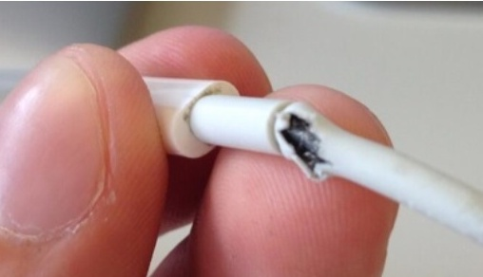
Balesetvédelem
A számítógépeket az iskolában földelt csatlakozóval és érintésvédelmi kapcsolóval üzemeltetik, ennek ellenére előfordulhat, hogy egy-egy vezeték vagy csatlakozó megsérül. Ilyen esetben az adott eszközt áramtalanítsuk, és értesítsük a felügyelő tanárokat.

Slide 3
Balesetvédelem
Az iskolában saját felelősségünkre se szedjünk szét számítógépet vagy monitort. Bizonyos áramköri elemek kikapcsolás után is tartalmazhatnak elektromos töltéseket, és megrázhatnak.
Sok olyan áramköri elem is van, amely viszont a testünkön felhalmozódó ún. statikus töltésektől sérülhet, így kárt okozhatunk bennük.

Slide 4

Balesetvédelem
Jegyezzük meg, hogy hol vannak a számítógépteremhez tartozó elektromos kapcsolók és biztosítékok.
Munka végén a számítógépet mindig szabályosan állítsuk le és áramtalanítsuk.

Slide 5
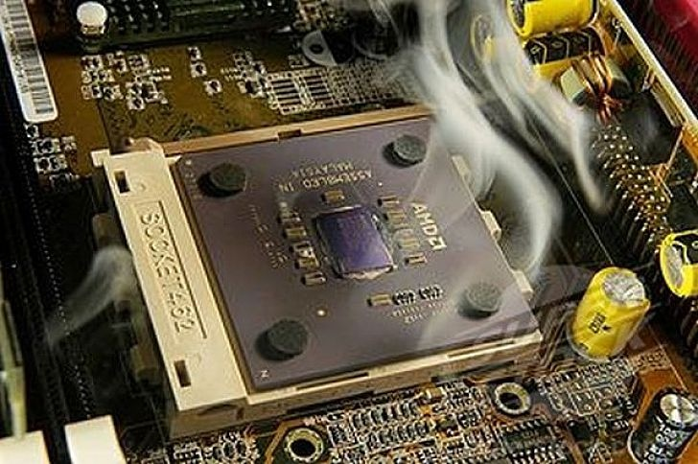
Balesetvédelem
Nagy mennyiségű elektromos eszköz esetén óhatatlanul előfordul, hogy egy-egy eszköz meghibásodik, esetleg „leég” azaz kellemetlen füstszag keletkezik. Ilyen esetben az adott eszközt áramtalanítsuk és értesítsük a felügyelő tanárokat, de ne kezdjük azt magunk „megjavítani”

Slide 6
Balesetvédelem
Fontos tudni, hogy az elektromos tűz nem oltható vízzel, a poroltó pedig igen nagy kárt okozhat. Ezért a számítógéptermekbe széndioxiddal oltó tűzoltó berendezést javasolnak, ami kötelezően megtalálható a terem környékén.

Slide 7
Balesetvédelem
Ha a számítógépet, a monitort vagy más eszközt át kell helyezni, ügyeljünk arra, hogy szállítás közben a vezeté­kek ne lógjanak, s az eszközt szabályosan fogjuk meg.

Slide 8
Balesetvédelem
A számítástechnikai eszközök tisztaságára ügyelnünk kell, ezért a számítógépteremben ne táplálkozzunk.
A kábeleket nem fogdosod!
Éles tárgyat ne vigyél a géphez, tartsd a táskádban.

Slide 9
Balesetvédelem
A hibás eszközöket ne cserélgessük a gépek között, mert így a társainkat hozhatjuk kellemetlen helyzetbe.
A hibák kijavítását, illetve az eszközök kicserélését mindig hagyjuk a rendszergazdákra.

Slide 10

Balesetvédelem
A számítástechnikai alkatrészek veszélyes hulladéknak számítanak. Például a régi monitorok ólmot, az akkumulátorok pedig higanyt és kadmiumot tartalmazhatnak.
Az eszközök beszerzésekor és selejtezésekor ezért mindig gondolnunk kell a környezetvédelmi szempontokra is (szelektív hulladékgyűjtés, újrahasznosítás).

Slide 11


